Slide 1
NOCH MEHR AGS

Slide 2
(Arbeitsblatt)

Slide 3
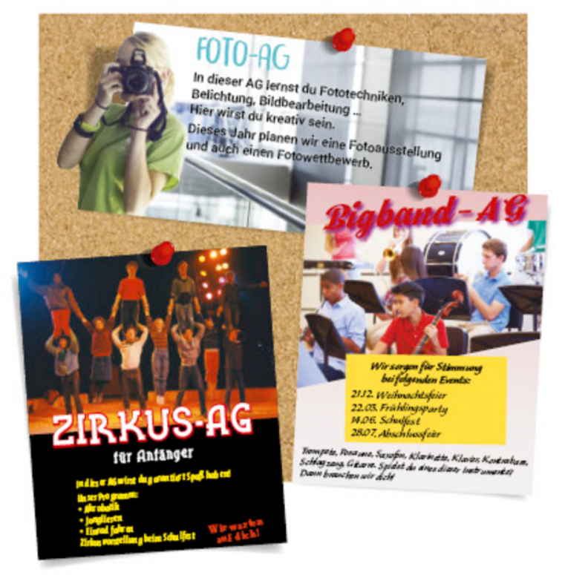
Ich bin nicht musikalisch / Ich spiele ein Instrument / Ich bin kreativ /
Das ist zu gefährlich / Ich spiele kein Instrument / Ich bin sportlich /
Das ist zu kompliziert / Ich mag Musik / Das ist total lustig /
Ich finde das genial / Ich habe keine Lust / Ich bin kreativ /
Ich bin nicht sportlich / Ich bin musikalisch / Ich bin nicht kreativ
Foto-AG
Zirkus-AG
Bigband-AG

Slide 4
Welche AG interessiert dich? Warum?
Die Foto-AG interessiert mich, weil …..……………………
Vf
Die Zirkus-AG interessiert mich, weil …..………………….
Vf
Die Bigband-AG interessiert mich, weil …..…………………
Vf

Slide 5
Welche AG interessiert dich nicht? Warum?
Die Foto-AG interessiert mich nicht, weil …..……………………
Vf
Die Zirkus-AG interessiert mich nicht, weil …..………………….
Vf
Die Bigband-AG interessiert mich nicht, weil …..…………………
Vf

Slide 6
Die …………-AG interessiert mich, weil ….………….…………
Vf
Die …………-AG interessiert mich nicht, weil ….………….……
Vf
Die …………-AG interessiert mich nicht, weil …..………………
Vf

Slide 7
Wie findest du folgende AGs?
Die Yoga-AG interessiert mich (nicht), weil ….………….…………
Ich finde die Yoga-AG ……………….., weil ….………….…………

Slide 8
Bilan grammatical :
Comment exprimer une cause :
Warum findet Lea die Foto-AG super?
 Sie kreativ.
Lea findet die Foto-AG super,
weil sie kreativ ist.
V2
Vf
Proposition
principale
Proposition
subordonnée

Slide 9
Dans une proposition principale,
le verbe conjugué est toujours en deuxième position.
Dans une proposition subordonnée,
le verbe conjugué est toujours en position finale.

Slide 10
(Übungsheft Seite 11)

Slide 11
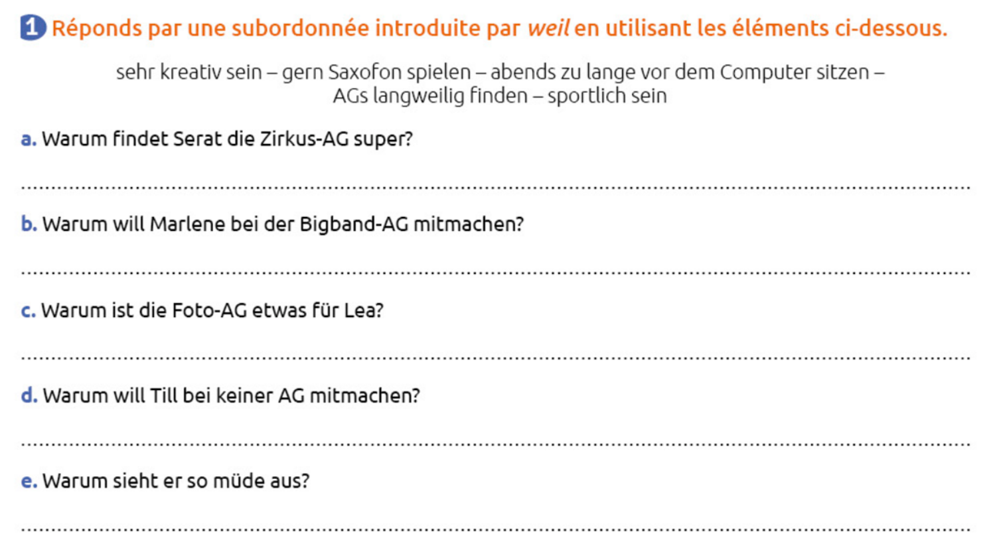

Slide 12
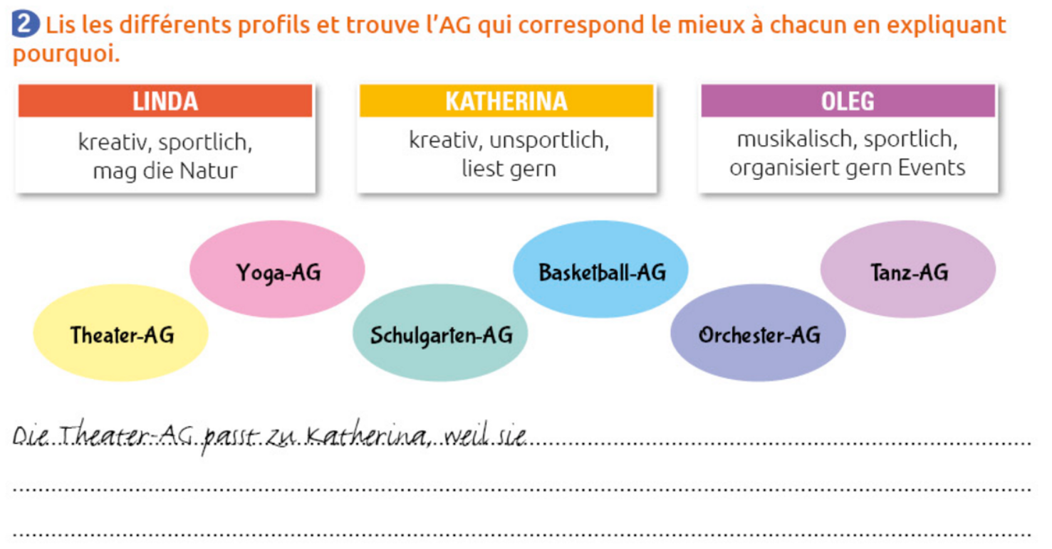

Slide 13
(Übungsheft Seite 12)

Slide 14
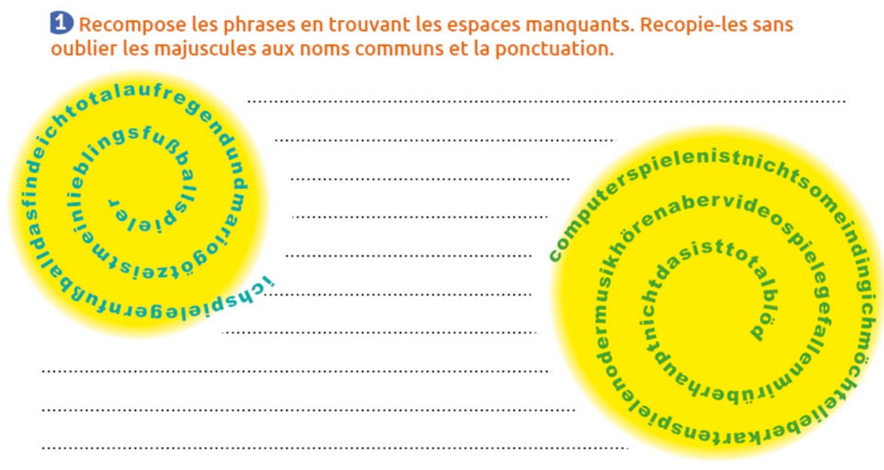

Slide 15
